Slide 1





Slide 2






Slide 3














Có 2 cạnh bằng nhau
1
Có một góc vuông
Hình tam giác đều là hình như thế nào?
Có 3 cạnh bằng nhau
Có 3 góc nhọn

Slide 4
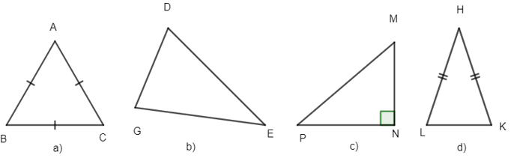
Hình c
2
Hình a
Hình nào là hình tam giác đều?
Hình d
Hình b

Slide 5
Ta lấy độ dài đáy nhân
với chiều cao
(cùng một đơn vị đo)
3
Ta lấy độ dài đáy chia cho
chiều cao (cùng một
đơn vị đo)
Muốn tính diện tích hình tam giác ?
Ta lấy độ dài đáy nhân
với chiều cao (cùng một
đơn vị đo) rồi nhân với 2.
Ta lấy độ dài đáy nhân
với chiều cao (cùng một
đơn vị đo) rồi chia cho 2.

Slide 6
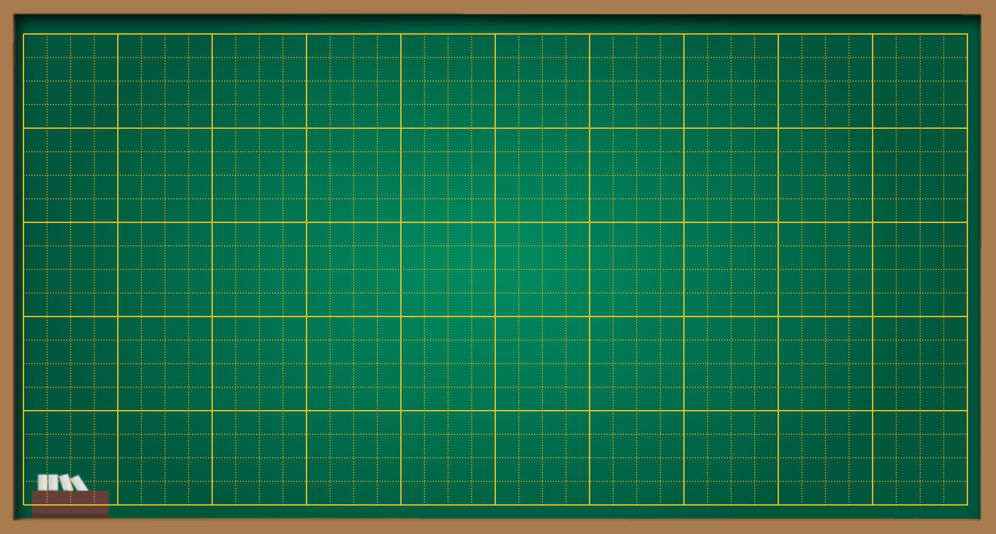

Thứ … ngày … tháng … năm ….
Bài 70
LUYỆN TẬP
Notes:
Thiết kế : Hân Di zalo 0948607584

Slide 7

YÊU CẦU CẦN ĐẠT
- Tính được diện tích các hình tam giác.
- Vận dụng xử lý được các tình huống trong cuộc sống

Slide 8






LUYỆN TẬP – THỰC HÀNH

Slide 9

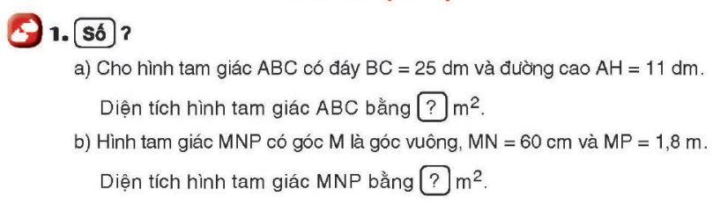

Slide 10
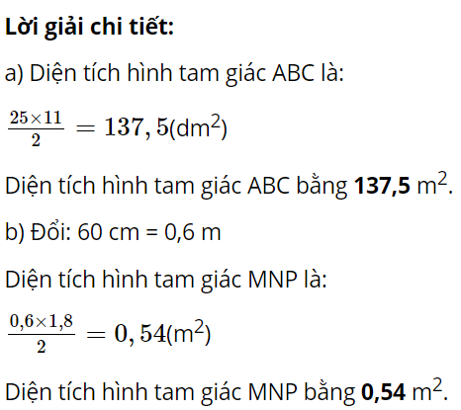

Slide 11
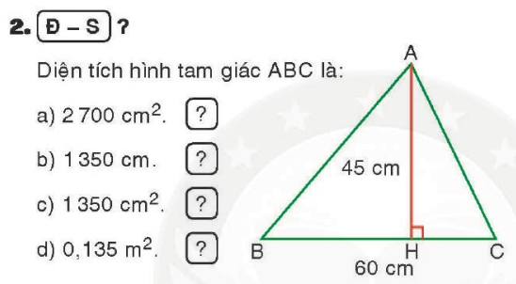
S
S
Đ
Đ

Slide 12
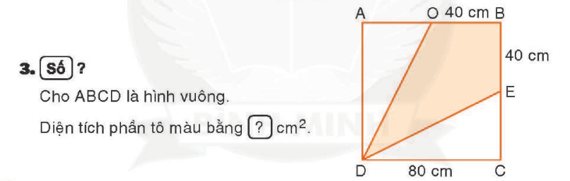

Slide 13
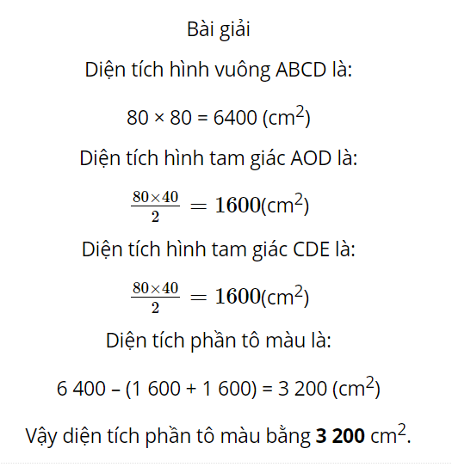

Slide 14

VẬN DỤNG

Slide 15
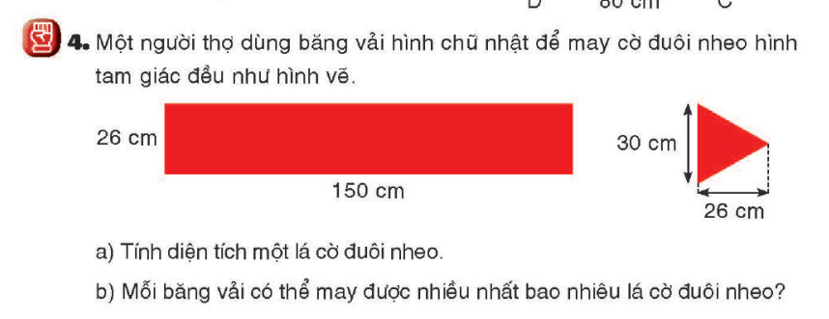

Slide 16
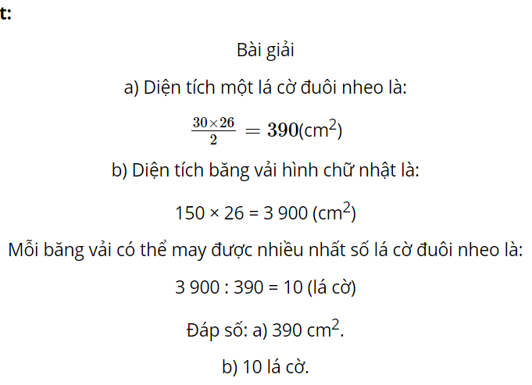

Slide 17

CỦNG CỐ
HS nhắc lại quy tắc tính diện tích hình tam giác

Slide 18




DẶN DÒ
1. Hoàn thành các bài tập
2. Chuẩn bị bài sau.

Slide 19

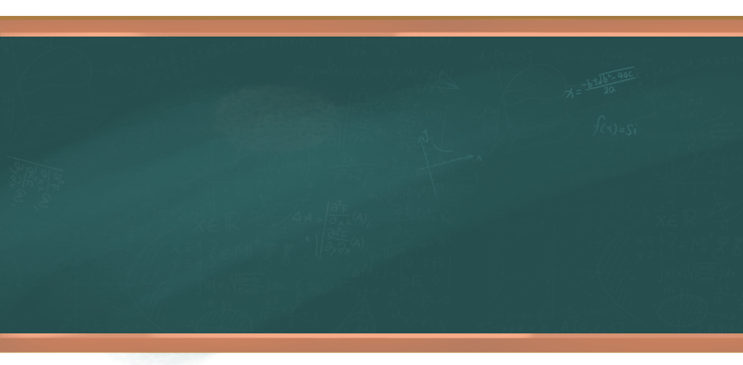











TIẾT HỌC KẾT THÚC
chúc
các
em
học
tốt
Notes:
Thiết kế : Hân Di zalo 0948607584

